Slide 1
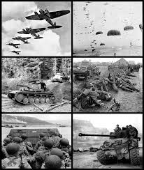
SKUTKI II WOJNY ŚWIATOWEJ DLA STANÓW ZJEDNOCZONYCH

Slide 2
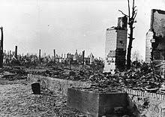
Okres II wojny światowej to dla Stanów Zjednoczonych Ameryki Północnej czas zmian zarówno w polityce zewnętrznej jak i wśród społeczeństwa. W początkowym okresie wojny Stany Zjednoczone prowadziły politykę izolacjonizmu, czerpiąc korzyści gospodarcze z udzielania pomocy materiałowej krajom kolacji antynazistowskiej. Przystąpienie do wojny w 1941 r. i udział Amerykanów w walce z hitlerowską III Rzeszą oraz Cesarstwem Japońskim zarówno zmieniło układ sił jak i miało ogromny wpływ na politykę czasu wojny i wczesnego okresu powojennego. Stany Zjednoczone bezsprzecznie można określić mianem wielkiego zwycięzcy II wojny światowej.

Slide 3
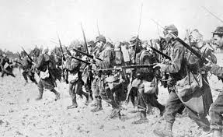
Podobnie jak w przypadku I wojny światowej, również po wybuchu II wojny światowej Stany Zjednoczone ogłosiły neutralność i czerpały z niej określone korzyści. Dopiero kiedy interesy amerykańskie zostały zagrożone, prezydent Woodrow Wilson i Franklin Delano Roosevelt zdecydowali się na wypowiedzenie wojny agresorom.

Slide 4
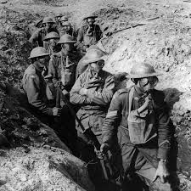
Wielka koalicja w czasie II wojny światowej opierała się przede wszystkim na wspólnym celu, jakim było pokonanie państw osi faszystowskiej. Istotę stanowiła wspólnota celów militarnych, ponieważ sama opozycja przeciw ideologii faszystowskiej w latach trzydziestych nie wystarczała dla utworzenia jednolitego frontu. Nadrzędny cel, jakim było zwycięstwo militarne nad faszyzmem spowodował, że polityczne i ideologiczne różnice, choć nie znikły w czasie wojny, nie ujawniły się z taką ostrością, jak w okresie późniejszym. Potrzeba militarnego współdziałania była niewątpliwie najważniejszym spoiwem cementującym współpracę aliantów w czasie II wojny światowej.

Slide 5
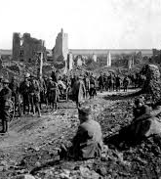
II wojna światowa miała ogromne konsekwencje i skutki dla Stanów Zjednoczonych. Przy czym nie chodzi tu tylko o to, że stanowi ona cenzurę i przejście od izolacjonizmu do globalnego zaangażowania się w różnych zakątkach świata, ale również o wpływ tej wojny na gospodarkę i życie społecznopolityczne Stanów Zjednoczonych. II wojna światowa wywarła o wiele większy wpływ na społeczeństwo amerykańskie aniżeli I wojna światowa. Zaangażowanie Stanów Zjednoczonych w II wojnie światowej było bez porównania większe i głębsze, niż w poprzedniej. Również jej koszty społeczeństwo amerykańskie bardziej odczuło. W lutym 1946 r. Departament Stanu oceniał bezpośrednie koszty II wojny światowej na 330,5 mld dolarów. W szczytowym 1944 roku tej wojny Stany Zjednoczone wydatkowały na wojnę ok. 250 mln dol. dziennie, a 175 tys. dol. na minutę. W bezpośrednich działaniach wojennych na frontach II wojny światowej poległo 292 131 Amerykanów, a liczba rannych wyniosła 670 846 osób.

Slide 6
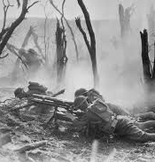
W bankach amerykańskich znajdowało się ok. 70% wszystkich rezerw złota świata zachodniego. Stany Zjednoczone dysponowały potężnym kapitałem (3/4 tego, czym łącznie dysponowały kraje zachodnie), co niewątpliwie sprzyjało ekspansji gospodarczej na rynki świata. W czasie, gdy Europa Zachodnia cierpiała głód dolarowy, długoterminowe inwestycje amerykańskie za granicą wzrosły z 11,4 mld dol. w 1939 r. do 15,3 mld w 1945 r. i 32,8 mld w 1950 r. Cechą charakterystyczną był nie tylko ilościowy wzrost wywozu kapitałów, ale również rozszerzenie geograficzne wywozu kapitału amerykańskiego. Stany Zjednoczone skutecznie torowały sobie drogę zarówno na tereny kolonialne i zależne, jak również wzmacniały swą pozycję w osłabionych wojną państwach zachodnioeuropejskich. Rezultatem tego było opanowanie przez Stany Zjednoczone wielu rynków będących dotąd domeną wpływów mocarstw kolonialnych.

Slide 7
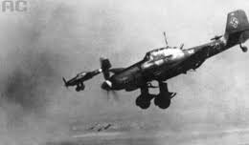
Każda wojna wzmacnia kompetencje władzy wykonawczej w państwie, kosztem władzy ustawodawczej i sądowniczej. W czasie wojny bowiem decyzje trzeba podejmować szybko, sprawnie bez nadmiernej konsultacji społecznej.

Slide 8
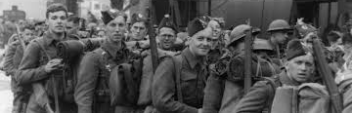
Powstało wiele nowych organów i w ślad za tym nastąpiło zwiększenie ingerencji państwa nie tylko w sprawy polityczno-gospodarcze, ale również w życie codzienne obywateli amerykańskich. Interwencjonizm państwowy w Stanach Zjednoczonych pozostał również po zakończeniu wojny. Rząd USA przejął lub zwiększył kontrolę nad wieloma przedsiębiorstwami, nad oświatą, aparatem propagandowym, itp. Ingerował nie tylko w pracę przedsiębiorstw, ale kontrolował ceny, rozdział niektórych artykułów, zawiesił prawo do strajku, ustalał priorytety, kontrolował system transportowy, wydobycie surowców strategicznych, itp.

Slide 9
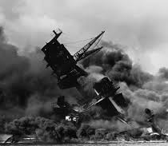
W czasie wojny powstały nowe trusty, kartele, monopole. Rząd nie reagował na naruszanie antytrustowej ustawy Shermana, póki produkcja szła na cele frontu. Wojna przyspieszyła procesy koncentracji kapitału amerykańskiego.

Slide 11
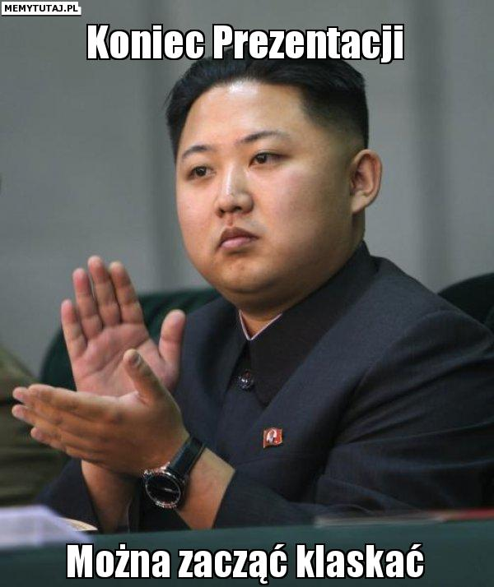
Wykonała: Aurelia Barczewska kl. 8
Link do źródła

